Slide 1
JAVAEE05-JDBC
20181
fhzheng

Slide 2
主要内容
JDBC概念
JDBC功能
JDBC驱动类型
JDBC经典用法
JDBC编程步骤
JDBC示例

Slide 3
JDBC来历
ODBC
Open DataBase Connectivity
开放数据库连接
ODBC允许应用程序可以通过一组通用的API访问不同的数据库管理系统
ODBC应用可以在不同的数据库之间切换
JDBC是模仿了ODBC的设计

Slide 4
JDBC概念
JDBC
Java DataBase Connectivity
Java运行平台的核心类库中的一部分
提供了访问数据库的API
Java连接数据库的规范（标准）
一些类和接口组成
作用
规避数据库的不同，为程序开发人员访问数据库提供统一的编程接口，即为API
功能
通过这些类和接口可以实现对数据库中表记录的操作
插入
删除
修改
查询

Slide 5

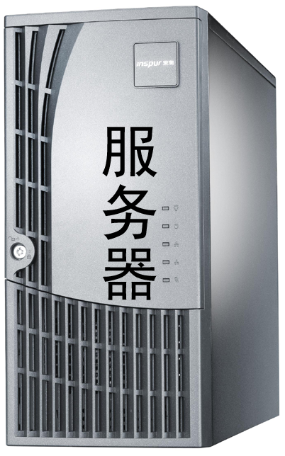
JDBC API
JDBC API可做三件事：与数据库建立连接、执行SQL 语句、处理结果
Connection
2
客户端
3
Statement
ResultSet
4
数据库服务器
1
DriverManager
DriverManager ：依据数据库的不同，管理JDBC驱动
Connection ：负责连接数据库并担任传送数据的任务
Statement ：由 Connection 产生、负责执行SQL语句
ResultSet：负责保存Statement执行后所产生的查询结果

Slide 6
JDBC驱动类型1
JDBC-ODBC桥
最早实现的JDBC驱动程序，主要目的是为了快速推广JDBC，可以方便的用于测试，不太适合产品的开发。
将JDBC API映射到ODBC API，不是多线程的，不适合在要求并行访问数据库的情况下使用。
目前，不再建议使用JDBC-ODBC桥。

Slide 7

JDBC驱动类型2
JAVA程序和本地代码
由部分Java程序和部分本地代码组成
用于与数据库的客户端API进行通信
在使用这种驱动程序之前，不仅需要安装Java类库，还需要安装一些与平台相关的代码

Slide 8
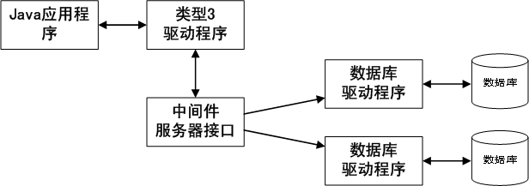
JDBC驱动类型3
纯Java类库
使用一种与具体数据库无关的协议将数据库请求发送给服务器构件（中间件服务器）
然后构件再将数据库请求翻译成特定的数据库协议
这种驱动支持三层结构的JDBC访问方式
主要用于Applet阶段，通过Applet访问数据库

Slide 9

JDBC驱动类型4
纯Java类库
直接与数据库实例交互
智能的，它知道数据库使用的底层协议
这种驱动是目前最流行的JDBC驱动

Slide 10
JDBC驱动
JDBC-ODBC桥
不需要特别的设置，只需要有JDK就可以了，另外在Windows控制面板中设置ODBC数据源，在其中添加一个System DSN。

Slide 11
JDBC经典用法
JDBC常用的接口和类
支持JDBC API的类和主要接口封装在
java.sql包
javax.sql包
主要的类和接口
java.sql.Driver接口
java.sql.DriverManager类
java.sql.Connection接口
java.sql.Statement接口
java.sql.ResultSet接口
java.sql.SQLException类

Slide 12
Driver接口
每个驱动程序类必须实现的接口。
DriverManager会试着加载尽可能多的它可以找到的驱动程序
对于任何给定连接请求，它会让每个驱动程序依次试着连接到目标 URL。

Slide 13
DriverManager类
用于管理JDBC驱动的服务类
主要功能
获取Connection对象，用来获得url对应数据库的连接
public static synchronized Connection getConnection(String url, String user, String password) throws SQLException
url - jdbc:subprotocol:subname 形式的数据库 url
user - 数据库用户，连接是为该用户建立的
password - 用户的密码

Slide 14
Connection接口
数据库连接对象
每个Connection代表一个物理连接会话
要想访问数据库，必须先获得数据库连接
这个接口中的常用方法：
Statement createStatement() throws SQLException
创建一个 Statement 对象
将 SQL 语句发送到数据库

Slide 15
connection接口的其它方法
PreparedStatement prepareStatement(String sql) throws SQLException
创建一个 PreparedStatement 对象
可将参数化的 SQL语句发送到数据库进行预编译
CallableStatement prepareCall(String sql) throws SQLException
创建一个 CallableStatement 对象
调用数据库存储过程

Slide 16
三种方法之间的关系
三个方法都是返回用于执行SQL语句的Statement对象
PreparedStatement、CallableStatement是Statement的子接口
只有获得了Statement之后才可以执行SQL语句

Slide 17
Statement接口
执行SQL语句的接口
DDL语句
DCL语句
DML语句
SQL查询
执行SQL查询，返回查询到的结果集
这个接口中的常用方法：
ResultSet executeQuery(String sql) throws SQLException
执行给定的 SQL 查询语句
返回单个 ResultSet对象
只能用于查询

Slide 18
Statement接口其它方法
int executeUpdate(String sql) throws SQLException
执行DML语句
返回受影响的行数
执行DDL
执行DDL时返回0

Slide 19
Statement接口其它方法
boolean execute(String sql) throws SQLException
执行任何SQL语句
如果执行后第一个结果为ResultSet对象
返回true
如果返回执行后第一个结果为受影响的行数或没有任何结果
返回false

Slide 20
PreparedStatement接口
预编译的SQL语句的对象
允许数据库预编译SQL语句（通常这些SQL语句带有参数）
以后每次只改变SQL命令的参数，避免数据库每次都需要编译SQL语句，因此性能更好
使用PreparedStatement执行SQL语句，只需为预编译的SQL语句传入参数即可
void setXXX(int paramIndex, XXX value)
根据传入的参数类型不同，需要使用不同的方法
传入的值根据索引传给SQL语句中指定位置的参数

Slide 21
PreparedStatement接口方法
execute（）
executeQuery（）
executeUpdate（）
这三个方法无须接收SQL字符串，因为已经预编译了SQL命令

Slide 22
ResultSet接口
结果集对象
包含访问查询结果的方法
可以通过列索引或列名获得列数据
常用方法
void close()
释放ResultSet对象
boolean absolute(int row)、
将结果集的记录指针移动到第row行，如果row是负数，则移动到末尾的绝对行位置
如，调用方法 absolute(-1) 将光标置于最后一行

Slide 23
ResultSet接口其它方法
void beforeFirst()
将ResultSet的记录指针定位到首行之前，这是ResultSet结果集记录指针的初始状态。
boolean first()
将ResultSet的记录指针定位到首行。如果移动后的记录指针指向一条有效记录，则该方法返回true。
boolean previous()
将ResultSet的记录指针定位到上一行。如果移动后的记录指针指向一条有效记录，则该方法返回true。

Slide 24
ResultSet接口其它方法
boolean next()
将ResultSet的记录指针定位到下一行。如果移动后的记录指针指向一条有效记录，则该方法返回true。
boolean last()
将ResultSet的记录指针定位到末行。如果移动后的记录指针指向一条有效记录，则该方法返回true。
void afterLast()
将ResultSet的记录指针定位到末行之后。

Slide 25
JDBC编程步骤
加载驱动
创建连接
准备语句
执行库操作
处理结果
收回资源

Slide 26
1加载驱动
使用Class类下的静态方法forName来加载驱动
格式如下面的代码：
Class.forName(driverClass);
driverClass为数据库驱动类所对应的字符串
例如
加载MySQL驱动
Class.forName("com.mysql.jdbc.Driver");
加载jdbc-odbc桥接器驱动
Class.forName("sun.jdbc.odbc.JdbcOdbcDriver");

Slide 27
2创建连接
通过DriverManager获取数据库连接
格式如下：
DriverManager.getConnection(String url,String user,String pass);
上面的三个参数分别指的是
数据库的url
登录数据库的用户名
用户密码（通常由DBA分配）
该用户还应该具有相应的权限，才能执行相应的SQL语句

Slide 28
数据库url通常写法
jdbc:subprotocol:other stuff
jdbc是固定的
subprotocol指定连接到特定数据库的驱动程序
other和stuff不是固定的，也没有较强的规律，不同的数据库的URL写法可能存在较大的差异
例如
MySQL数据库URL写法：
jdbc:mysql://hostname:port/databasename
Access数据库URL写法：
jdbc:odbc:数据源名称, 用户名, 密码

Slide 29
3准备语句
即通过Connection对象创建Statement对象
方法有三个
createStatement()
创建基本的Statement对象。
prepareStatement(String sql)
根据传入的SQL语句创建预编译的Statement对象。
prepareCall(String sql)
根据传入的SQL语句创建CallableStatement对象。

Slide 30
4执行库操作
使用Statement对象执行SQL语句
所有Statement对象都有以下三个方法：
execute()
执行任何SQL语句，通用但不好用。
executeUpdate()
执行DML和DDL语句
执行DML语句返回受SQL语句影响的行数
执行DDL语句返回0。
executeQuery()
只能执行查询语句
返回代表查询结果的ResultSet对象

Slide 31
5处理结果
执行的SQL语句是查询语句
将返回一个ResultSet对象来取出查询结果
ResultSet对象提供了两类方法：
next()，previous()，first()，last()，beforeFirst()，afterLast，absolute()等
用于移动记录指针的方法【行上的移动和指定】
getXXX(参数)
获取记录指针指向行，特定列的值【某行列上的移动和指定】
可以使用列索引作为参数【性能好】
可以使用列名作为参数【可读性强】
ResultSet对象的实质是一个查询结果集，在逻辑结构上非常类似于一个表

Slide 32
6回收资源
回收数据库资源
关闭ResultSet
关闭Statement
关闭Connection

Slide 33
JDBC示例
用javaBean来实现访问数据库
MySQL库
easybuy表
表中的一条记录，id号为11
将访问的结果显示
控制台
页面
项目名称：javaeeJDBCDemo

Slide 34
小结和思考
经典步骤：6步
思考
如何获得多行记录？
如何进行更新操作？

